Slide 1

Présentation de RAMDAM
Fédération d’associations créer en 2016 en même temps que la Métropole
9 associations sont adhérentes (6 lors de la création) représentant 3600 cyclistes
8 associations, entreprises et un collectif de salariés sont membres associés (tourisme, logistique / livraisons, piétons, vélotaf, …)
Évolution de l’usage du vélo entre 2017 et 2021 (comptage des associations)
  Marseille : +17,42%
  Aix en Provence : +67%

Slide 2
La décarbonation, une œuvre de grande ampleur sur la Métropole !
Congestions routières quotidiennes qui génèrent du bruit et temps perdu : 35 000 heures perdues chaque jour au niveau de Marseille.
52mn, en moyenne, passées chaque jour dans sa voiture - 69% des personnes considèrent que l’accroissement des difficultés génère du stress
10 jours perdus par an entre Aix et Marseille pour un automobiliste Aixois effectuant le trajet quotidiennement pour aller travailler à Marseille
Marseille / Aix / Étang de Berre agglomérations où l’air est le plus pollué, en grande partie, à cause des transports. 97 000 décès imputables à la pollution de l’air en France. 2 500 décès prématurés sur les Bouches-du-Rhône.
75% des déplacements quotidiens font moins de 8 kilomètres, c’est à peine 25 minutes à vélo. Mais il y a un grave problème d’infrastructures, en clair, on risque, trop souvent, le vol du vélo ou l’accident de la route.
Nombreux sont les ménages sans voitures (ente 17% et 60% de foyers selon les quartiers de Marseille, 23% sur le département de Bouches-du-Rhône et sur Aix-en-Provence) essentiellement pour des raisons financières.
Une réelle précarité énergétique liée au coût des carburants et au coût global de la voiture (plus de 60 0 000 ménages résidant des périphéries des pôles urbains / métropolitains sur la région – étude INSEE 2015) . L’actuel coût des carburants doit augmenter le nombre de ménages concernés.

Slide 3
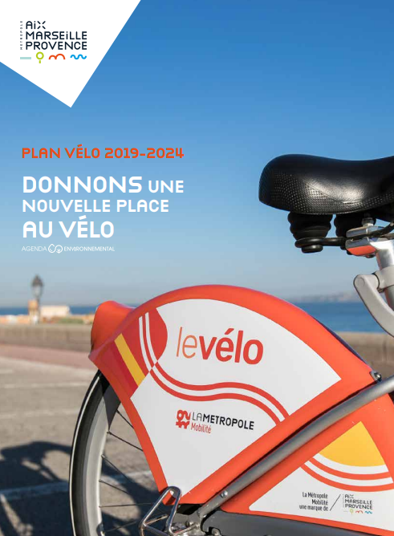
Plan vélo métropolitain
Voté en 2019 par le conseil métropolitain
Doté de 60M€ sur la durée du plan
Plus 40M€ du CD13 via l’aide aux communes
Composé de 15 actions

Slide 4
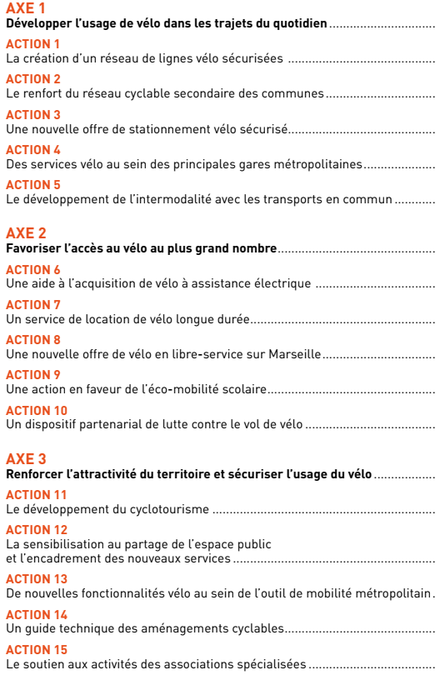

Slide 5
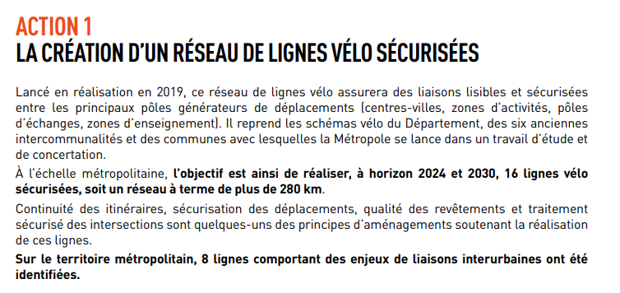

Slide 6
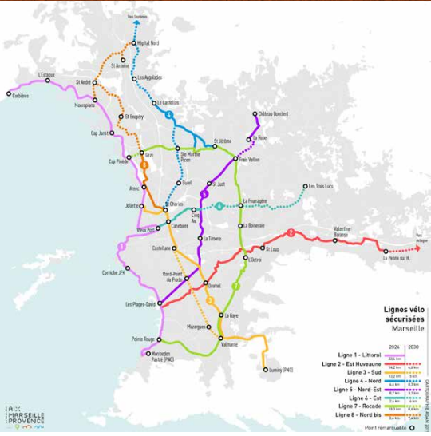
8 lignes vélos au sein de Marseille
85 km en 2024

Slide 7
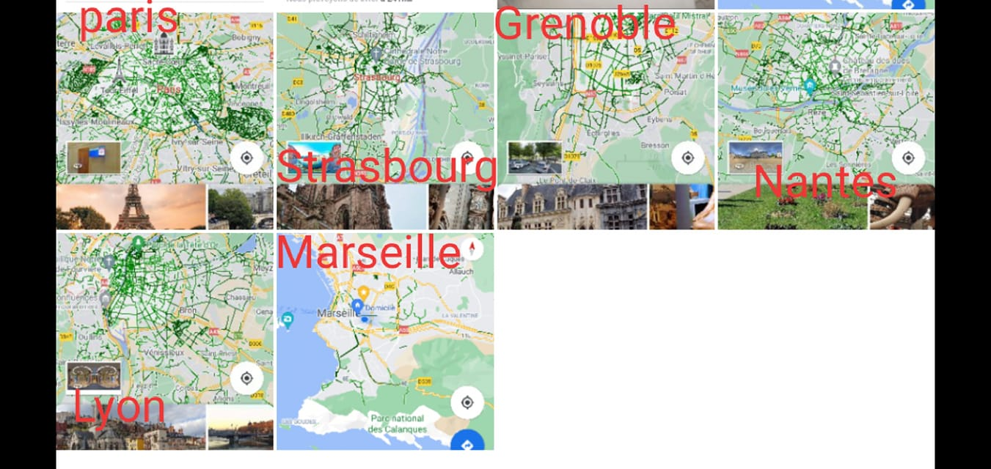
Comparatif entre des métropoles … Marseille est très en retard !

Slide 8
Une réalisation des pistes cyclables trop lente !
Un délai de réalisation des pistes cyclables trop lent
Une compétence voirie éclatée entre la Métropole et les communes
Un manque de compétences techniques dans les services et des réalisations critiquées et attaquées en justice
Une concertation très mauvaise et compliquée
Un objectif inférieur (5 puis 7%) à celui de l’Etat (9%)
Une absence de continuité et de jalonnement
Stationnement sauvage sur les aménagements (scooters, voitures, trottinettes, …)
Emport des vélos à bord des cars – une seule expérience en cours
Lutte contre le vol : en cours

Slide 9
Un PDU critiqué et modifié !
Texte de la Métropole Aix Marseille Provence (01/12/21) suite à l’enquête publique :
L’approbation du Plan de Déplacement Métropolitain sera soumise au conseil de la Métropole du 16 décembre
Suite aux réserves exprimées par le rapport de la commission d’enquête, il est proposé la densification du réseau cyclable de 700 à 1200 km en 2030
ce qui permettra de faire évoluer la part modale du vélo de 5 initialement envisagé jusqu’à 7%.

Slide 10
La suite !
Région Sud prévoit 90M€ (avec cofinancements dont l’AFIF ?) avec une priorité sur les déplacements du quotidien :
  Terminer la réalisation du Schéma Régional des Véloroutes (SRV) – reste environ 1200km dont la V65 qui traverse les Métropoles dont AMP (Camargue/Nice)
  Contribuer à la réalisation des plans vélos métropolitains (plan sur 10 ans ? )
  Prise en compte des modes actifs lors de la rénovation d’axes routiers départementaux
Engager une véritable rupture dans le partage de la voirie : donner aux cyclistes et aux piétons la part qui leur revient
Développer le savoir rouler à vélo dans les écoles
Élaboration d’un plan marche métropolitain
Implication du réseau associatif dans les 25 plans locaux de la mobilité (déclinaison locale du Plan de la mobilité – ex PDU) qui vont être mis en place
  Cohérence et continuité du réseau cyclable métropolitain
  Jalonnement et intermodalité

Slide 11
Les cyclistes sont des usagers des transports collectifs
Besoin d’une mise en place, dès maintenant et planifié, d’un Service Express Métropolitain (SEM) pour relier les 92 communes :
  Distance moyenne à bord des TER : 35km
  Disposer d’un service (trains et cars) tôt le matin et tard le soir, densifié et cadencé
  Effacer les inégalités territoriales existantes (dessertes de quartiers, lotissements, communes, zones d’activités, …)
Développer l’emport des vélos à bord des cars et des trains sur les différentes lignes
Faciliter l’accessibilité et l’intermodalité des gares routières et ferroviaires

